Slide 1
初心者による初心者のための Git + SourceTree
平 知世
長島 美佳

Slide 2

自己紹介：平 知世
BU3-4 平 知世
2012年4月 新卒入社（仙台配属）
複数案件を細々（ユニクロ、FB投稿、住林、ソニー...）
2012年9月 ハウス食品
2012年12月 スカパー運用常駐＆運用立ち上げ
2015年1月 新生銀行、丸の内、アスクル、パナ、JTB...
2015年4月 AXA運用立ち上げ
2015年9月 docomo構築

Slide 3
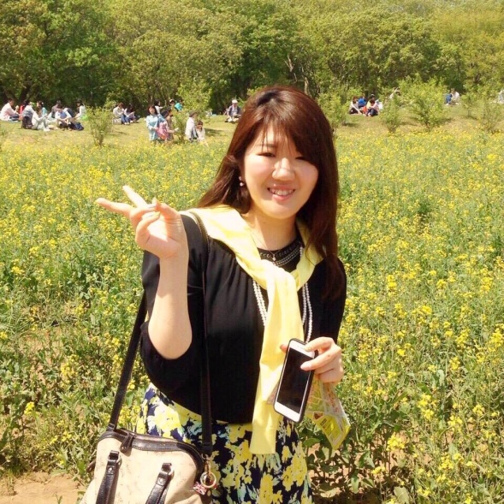
自己紹介：長島 美佳
BU3-5 長島 美佳
2014年4月 入社(みずほ)
2014年7月 複数案件を細々（ユニクロ、SNS等）
2014年9月 三菱総研DCS運用常駐＆運用立ち上げ
2014年12月 docomo運用

Slide 4
はじめにこの勉強会について
Gitっておいしいの？って人向け！ （Git使える人に教えられることはないかも…）
今回はGit + SourceTreeのおはなし！
Windowsにフォーカスして進めます！ （members内では、Windowsユーザーの方がほとんどですし・・・！w Macで入れたい方は・・・ググってください！w）
コマンドラインとかよく分かりません！ （黒い画面見ると頭痛くなります！質問もらえれば調べて共有します…。）
ゆる～くやります！ （気軽にいろいろ聞いてください！！）

Slide 5
平と長島のGit歴
平
4月にAXA案件でGitに出会う。
初期設定からGitのひととおりのコマンドを使ってます。
（失敗もいくつかしております…）
長島
去年の12月からdocomo案件でGitを覚えました。
案件ではフローの中でのいくつかのコマンドは使ってました。
常駐先ではGit使ってません！w
別のバージョン管理システム（サブバーション）を使ってます。

Slide 6

じっくりゆっくり進めます 気軽に質問してください

Slide 7
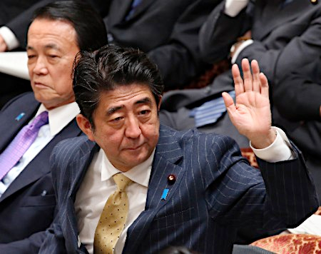
質問です！ バージョン管理システム （Git、Subversionなど） 使ったことがありますか？ そもそも、どんなモノか知っていますか？

Slide 8
説明するのは難しいはず…

Slide 9
さらに質問！！

Slide 10

1週間前の夕ご飯 何を食べたか覚えてますか？

Slide 11

1ヶ月前の土曜日 どこで何をしていたか覚えてますか？

Slide 12
またちょっと話題を変えて…

Slide 13
ある日突然 お客さんから言われました…

Slide 14

「あのー、リニューアル後よりもリニューアル前の方が、PV数もコンバージョン率もよさそうなんだよねー。だから、先月のリニューアル前のLPに戻してもらっていいかな？今すぐに。」

Slide 15

今すぐに？！

Slide 16

それ、Gitなら出来るよ！！！

Slide 17
それってどういうこと…？

Slide 18
きみ（の小さな記憶容量）の代わりに、このボクが 「いつ、誰が、どのファイルに対して、 どんな作業（追加、更新、削除）を行ったか」 を全て記憶しておいてあげる。 そして、過去の記憶を振り返りたい場合は、タイムマシンのように一瞬でその記憶を引き出すことができるんだ。バージョン管理システムはそんな夢のようなシステムさ。

Slide 19
つまり…

Slide 20
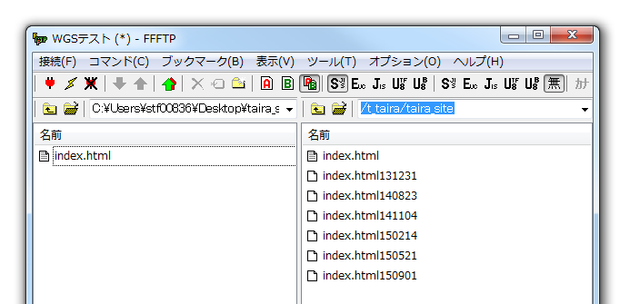
悪魔の運用実例①
＼こんなことにはならない／

Slide 21
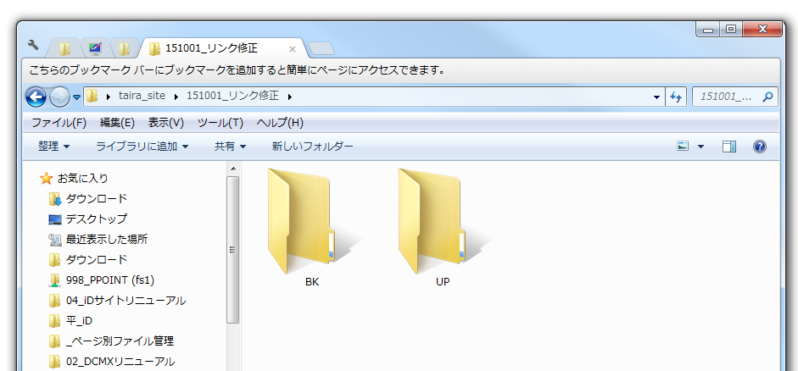
悪魔の運用実例②
＼こんなことにはならない／

Slide 22
悪魔の運用実例 その他
画像がデグレってた！（画像の差分チェックがうまくできてない！とか）
データを編集した人わからなくてモヤモヤ。
作業中データで今日公開の依頼がきちゃった！

Slide 23
で、実際どう使うの？

Slide 24
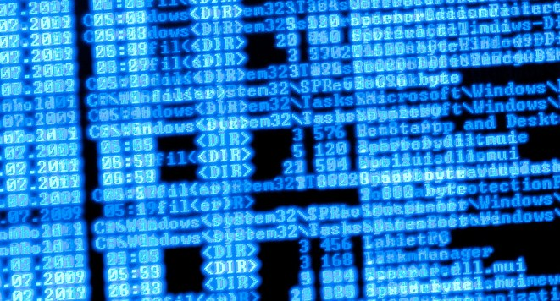
コマンドプロンプトで コマンドをちょちょいとね！

Slide 25
黒い画面。 えっ、ちょっ、まっ。。。

Slide 26

＼そこで救世主 SourceTreeの登場／

Slide 27
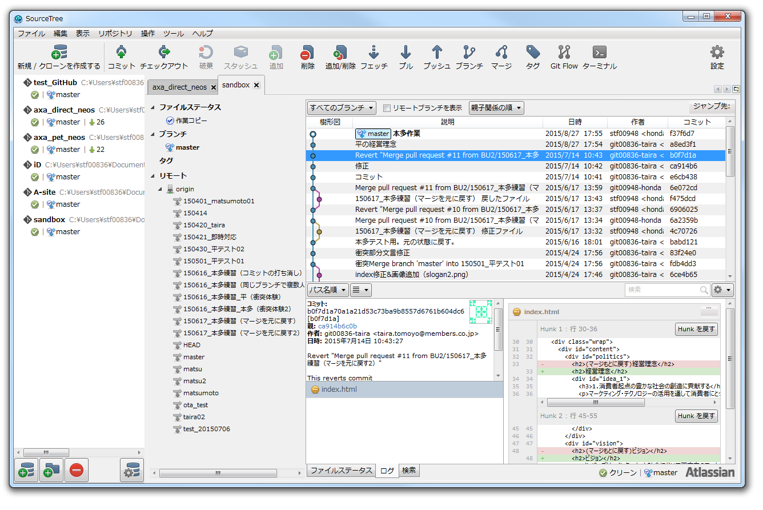
＼とってもイケテルGUIクライアント／

Slide 28
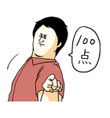
SourceTreeを使うメリット
●グラフィカルで分かりやすい操作画面。
（黒い画面を使わなくてよい。）
●Windows、Macで使えるのでプロジェクト内
でツールが統一できる。
●日本語に対応している

Slide 29
なんとなく良いのはわかったんだけど、
いまいちイメージが・・・
では、具体例を！
こんな運用してませんか？

Slide 30
悪魔の運用実例①-1
長島さん！
お客さんから緊急の修正依頼きたので対応おねがいしていい？
平（Dir）
了解しました！対応しますね！
長島（Cor）
…
修正対応しました！
長島（Cor）
ありがとう！
緊急修正の箇所、反映されてたのでお客さんに提出します。
平（Dir）

Slide 31
悪魔の運用実例①-2
緊急修正の箇所以外にも変更されているので、
戻してもらっていいですか？
お客さん
失礼いたしました！
（緊急修正前に対応してた、後日アップ分もまとめてアップしちゃった〜汗）
平（Dir）
割り込み作業だったから、作業中の後日公開の部分も間違えて納品してしまった・・・汗
長島（Cor）

Slide 32
悪魔の運用実例②-1
長島さん！
トップページのバナー画像のうさぎをブタにを差し替えといてもらえる？
平（Dir）
了解しました！対応しますね！
長島（Cor）
…
修正対応しました！
長島（Cor）
ありがとう！
ちゃんとブタになってるね！納品します！
平（Dir）

Slide 33
悪魔の運用実例②-2
ちゃんとブタにはなってるんだけど、このバナーのテキスト文言、古いのになってるよ？
お客さん
失礼いたしました！
（PSDがデグレってたーーーー汗）
平（Dir）

Slide 34
GitHubを使えば 解決できるんです！！

Slide 35
どうしてGitHubを使うの？
要するに差分管理をしましょう！
Gitを使えば時系列で更新内容を保存できます。
よって、過去のデータに切り戻す事も可能。
もちろん間の修正内容も保存できます。
いつ誰が作業したのか分かります。
みんな同じ環境のデータを使っているのでデグレのリスクが減ります。
ファイルだけでなく画像の差分も確認可能。
etc…

Slide 36
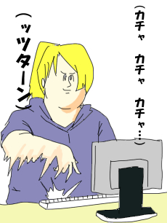
もっとGitHubについて
知りたい！！

Slide 37
バージョン（差分）管理システムとは
■バージョン（差分）管理システム
・ファイルの作成日時、変更日時、変更点などの履歴を保管
ファイルの作成者、作成日付、更新日付、更新者、変更履歴、コメントを記録できます。
これにより、何度も変更を加えたファイルであっても、過去の状態や変更内容を確認したり、変更前の状態を復元することが出来ます。
・複数人でのファイル編集の管理
ファイルの最新状態の確認や同じファイルの同じ行を変更があるかどうかの確認を実行、あった場合は自動で解消が可能です。また、ファイルへのアクセス制限の機能による同じ部分へ変更を回避をすることもできます。

Slide 38
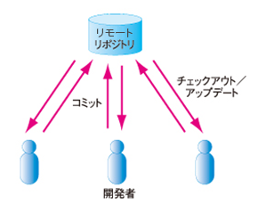
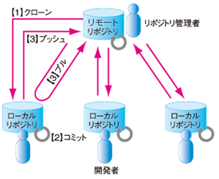


バージョン（差分）管理システムとは
■「集中管理方式」と「分散管理方式」
形態 | 集中管理方式 | 分散管理方式
一般例 | Subversion（SVN） CVS | Git Mercurial
リポジトリ数 | 1つ | 複数
コミット先 | 直接サーバー（リモートリポジトリ）にコミット | ローカルにコミットした後に、サーバー（リモートリポジトリ）にコミット

Slide 39
Git導入方法
導入方法については資料を配る！
説明はしない！画面映さない！
〜Git Hub・source tree設定方法〜

Slide 40
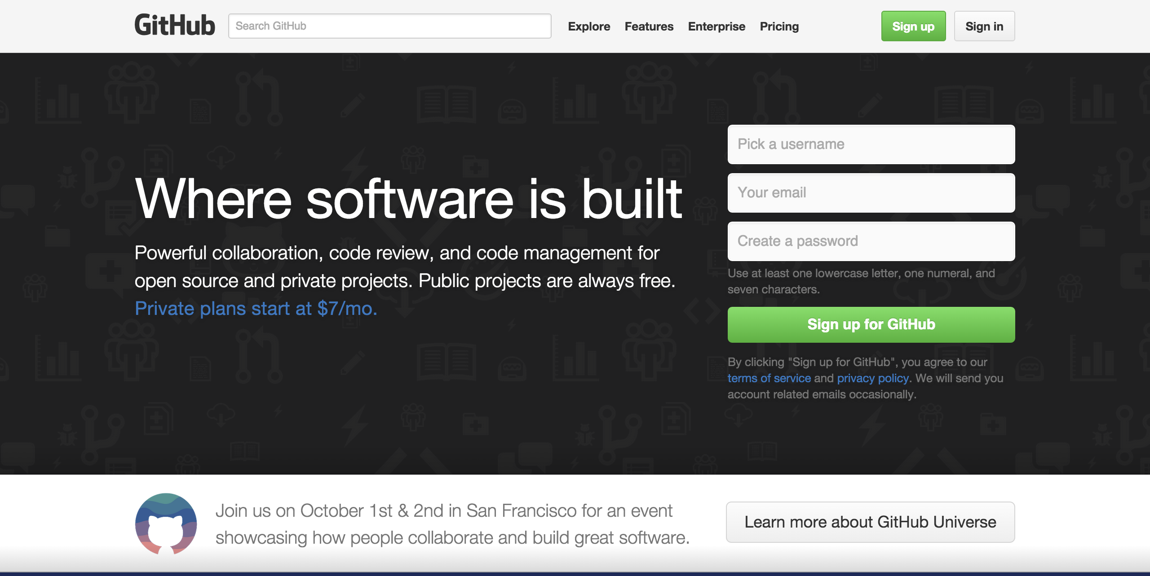
1 GitHubのアカウントを作成する
GitHub公式サイト（https://github.com/）にアクセス。
Pick a username → ユーザー名
Your email → メアド
Create a password → パスワード
パスワードは、7文字以上で少なくても「1つの数字」と
「1つの小文字」を混ぜないとダメです！
すべての情報を入力して「Sign up for GitHub」をクリックするとプラン選択のページに移行します。

Slide 41
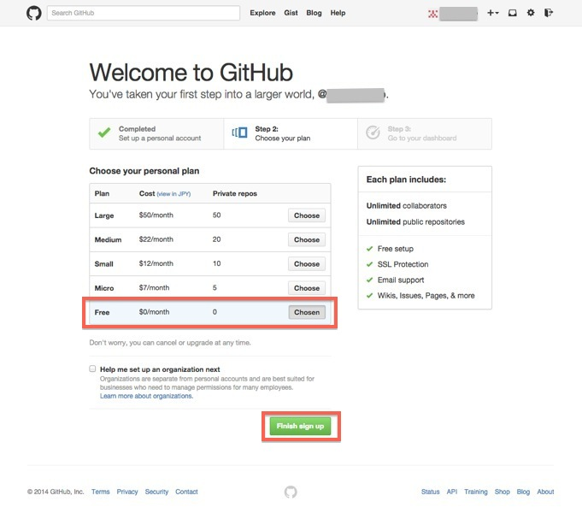
1 GitHubのアカウントを作成する
Planの一番下にある「Free」のところのボタンをクリックすると「Chosen」に変わるので、その状態で「Finish sign up」をクリック。

Slide 42
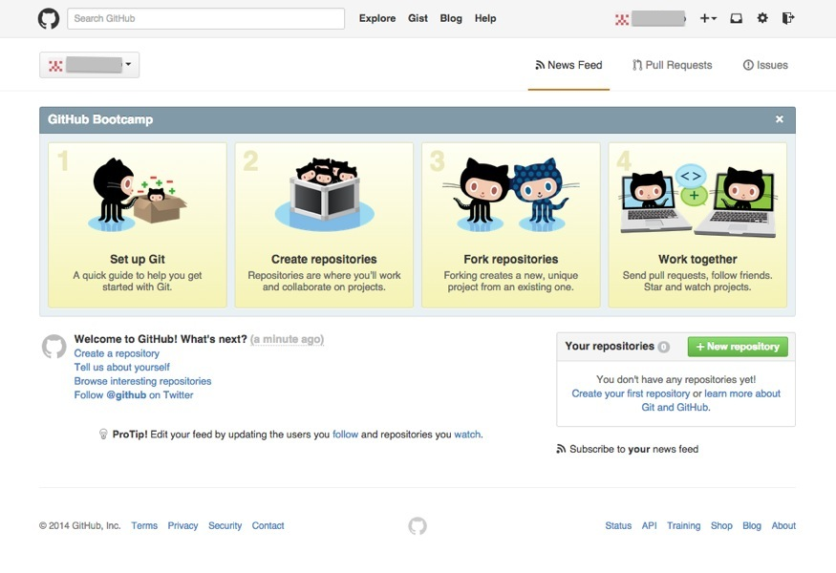
1 GitHubのアカウントを作成する
GitHub内に自分のリポジトリが作成される。

Slide 43
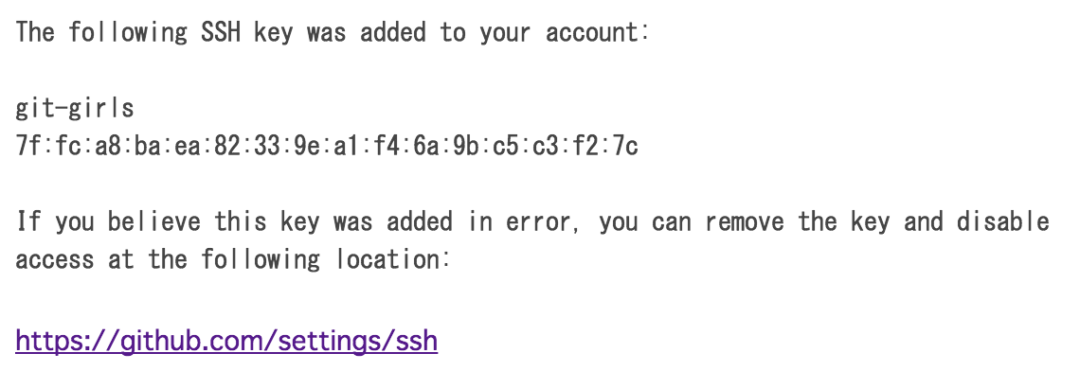
1 GitHubのアカウントを作成する
新規登録が完了すると、最初に入力したメアドに下記のメールが送信されてくる。
本文内にあるURLをクリックして、メール認証を完了させる。

Slide 44
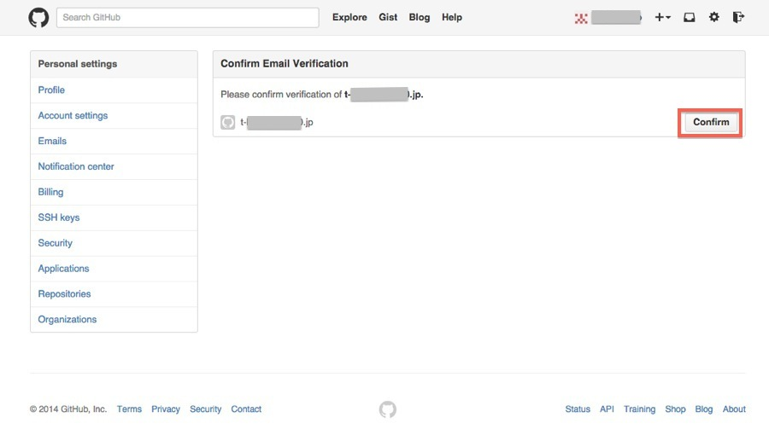
1 GitHubのアカウントを作成する
表示されているメアドで間違いなければ右側にある「Confirm」をクリックし、メアドの認証を完了させる。
メアドを複数追加したい時も、ここで追加していく。

Slide 45
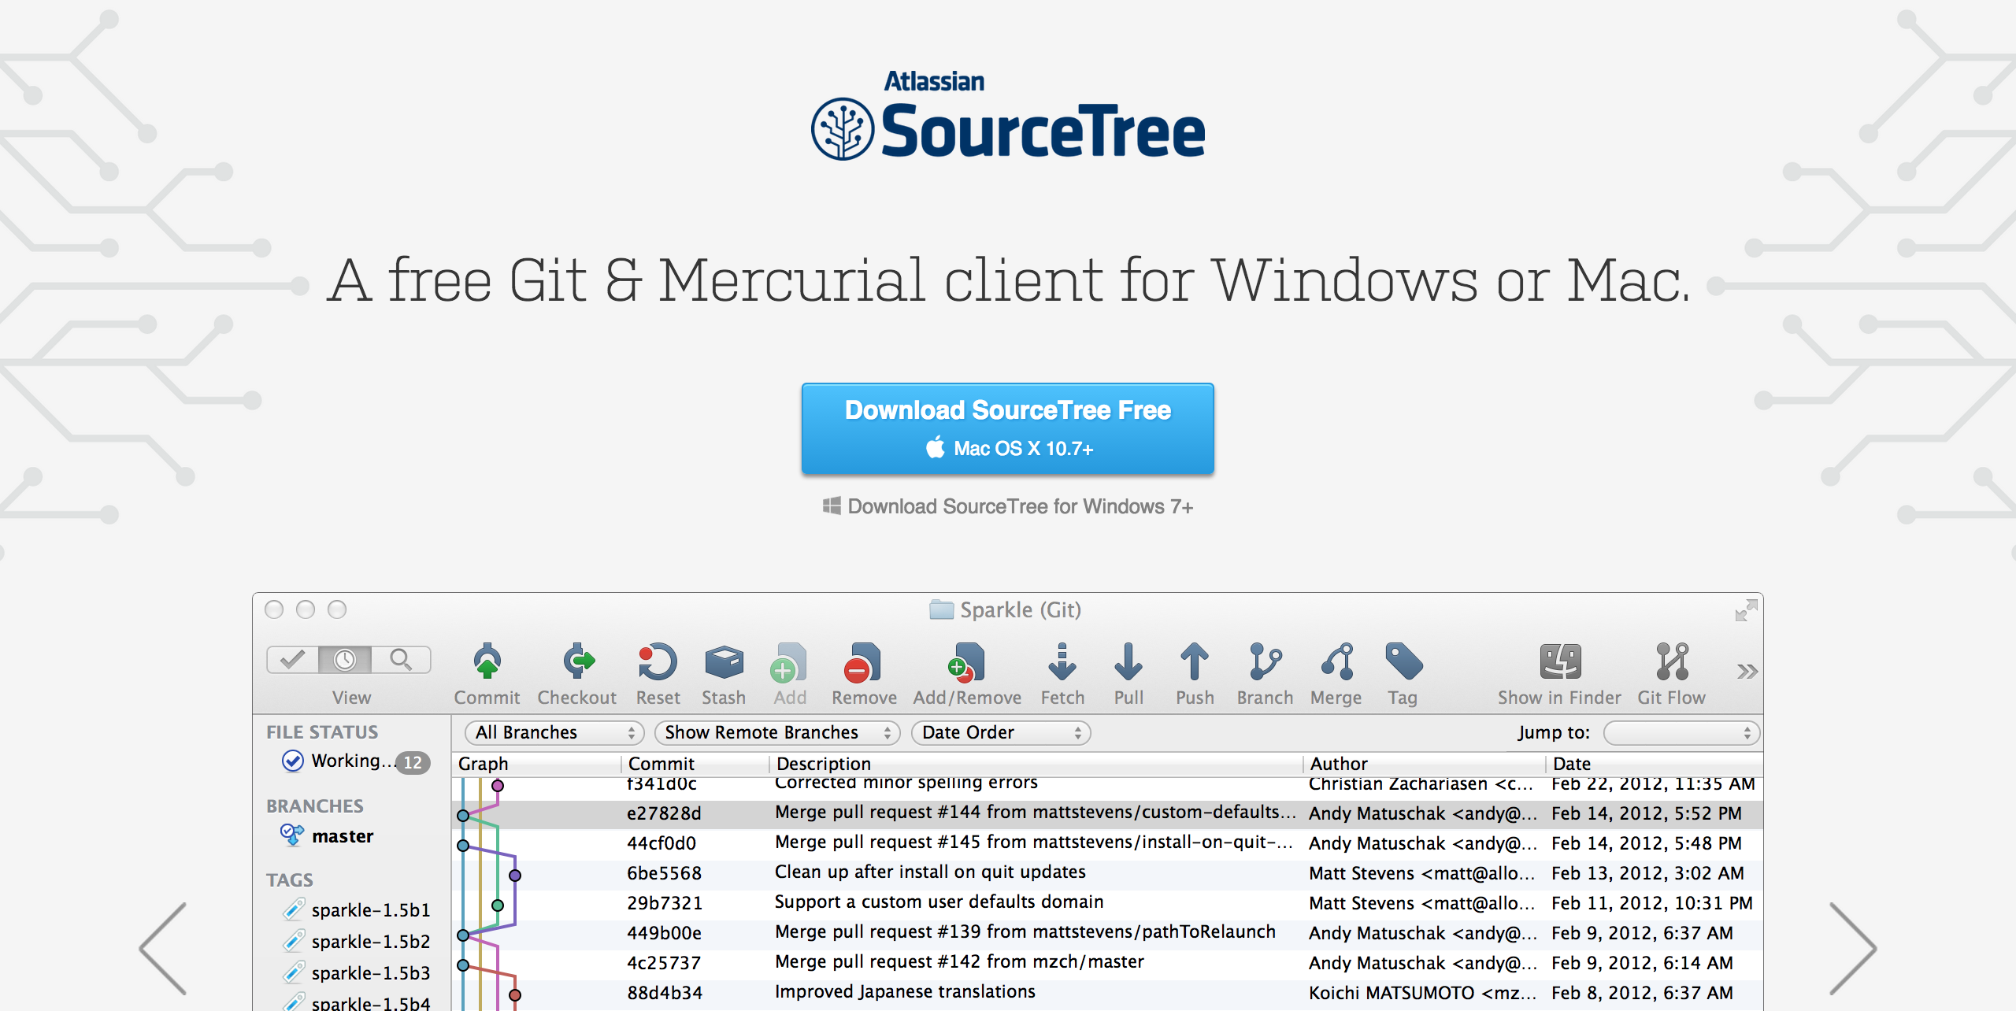
2 SourceTreeのインストール
Sourcetree公式サイト（https://www.sourcetreeapp.com/）からインストーラーをダウンロード。

Slide 46
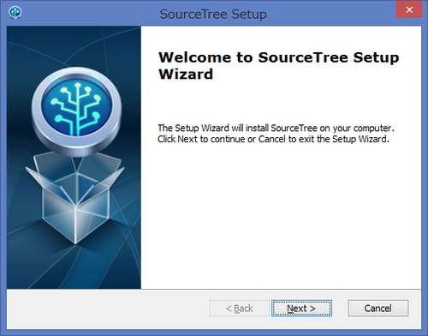
2 SourceTreeのインストール
インストーラーを立ち上げ、「Next」を押す。

Slide 47
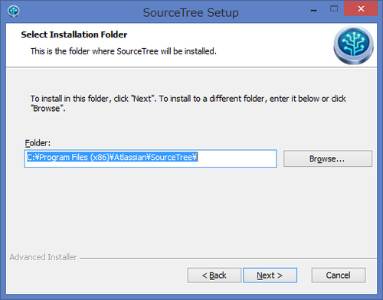
2 SourceTreeのインストール
必要であれば保存先を変更して、「Next」を押す。

Slide 48
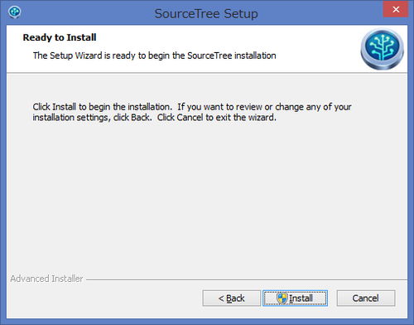
2 SourceTreeのインストール
「install」を押して、インストールスタート。

Slide 49
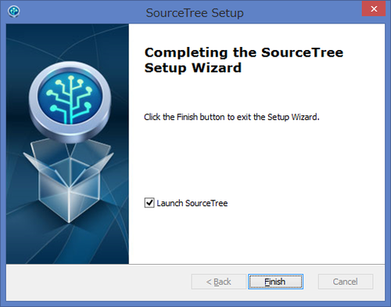
2 SourceTreeのインストール
「Finish」を押すとSourceTreeが立ち上がる。

Slide 50
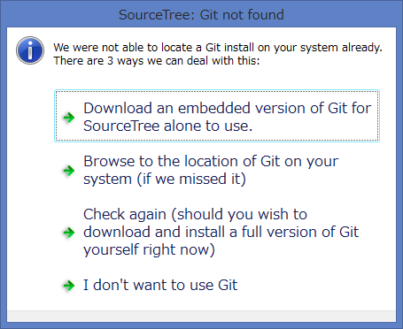
2 SourceTreeのインストール
Gitがインストールされてないか、インストール済みのGitが見つからなかったときにこれが表示される。Gitを使うので一番上をクリックする。

Slide 51
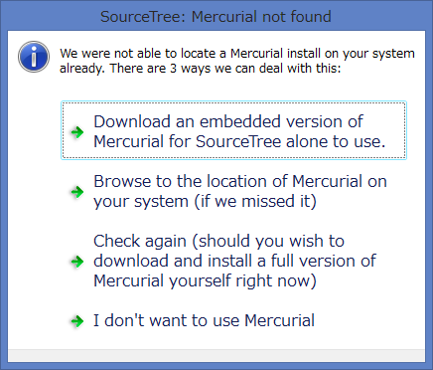
2 SourceTreeのインストール
Mercurialがインストールされてないか、インストール済みのMercurialが見つからなかったときにこれが表示される。
今回はMercurialは使わないので一番下を押す。

Slide 52
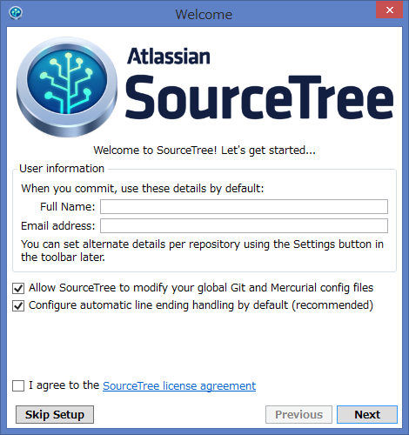
2 SourceTreeのインストール
Full NameとEmail addressを入力。
※Full Nameは作業履歴に残る名前。

Slide 53
2 SourceTreeのインストール
「Finish」を押すとsourcetreeが立ち上がる。

Slide 54
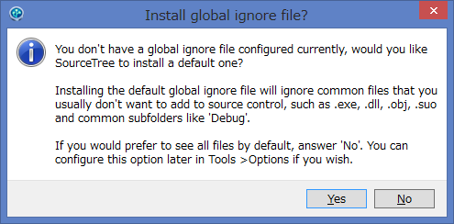
2 SourceTreeのインストール
特定の拡張子やフォルダをバージョン管理時に除外するように共通設定を登録しておこうか？と聞いてくれている。
これは後で変更できるので一旦「Yes」を選択。

Slide 55
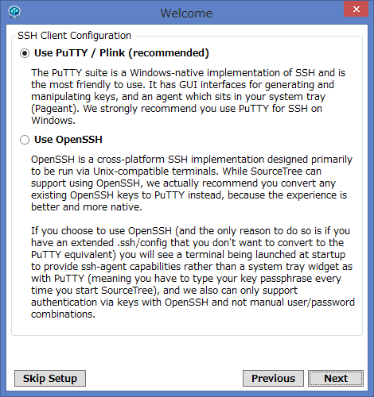
2 SourceTreeのインストール
SSH Client Configurationっていうのは、GitはSSHで通信できるからどのクライアント使って通信するか設定してねってこと。PuTTYが推奨されているため、そのまま「Next」を押す。

Slide 56
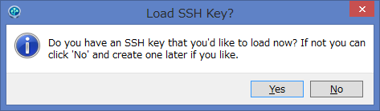
2 SourceTreeのインストール
SSH keyを持っているか？と聞かれるが、こちらは後ほど対応するので、今は「No」を押す。
※SSH key：安全にデータを通信するための鍵。2つで一組の鍵ファイルを作成し、一方をサーバー側、もう一歩ををーカル側に置いておく。

Slide 57
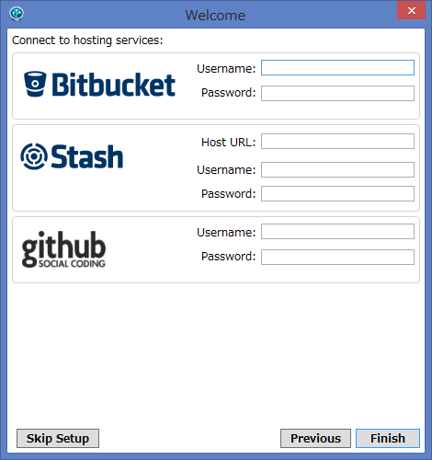
2 SourceTreeのインストール
先ほど作成したgithubのユーザー名とパスワードを入力する。

Slide 58
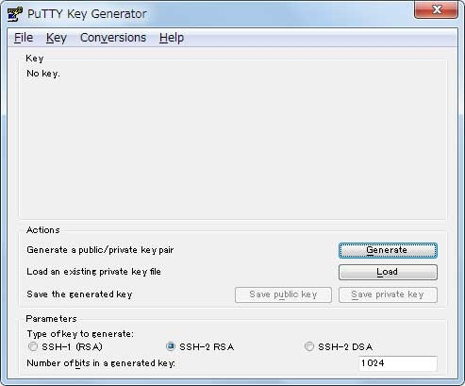
３ 公開鍵・秘密鍵の作成＆登録
「 SourceTree 」を立ち上げる。
「ツール」を押し、「SSH キーの作成/インポート」。

Slide 59
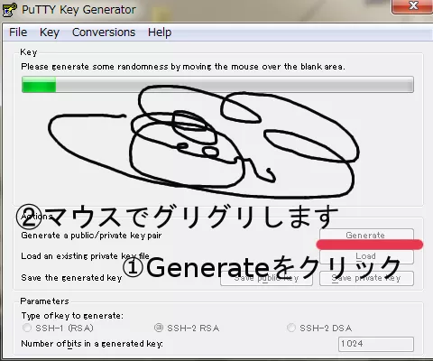
３ 公開鍵・秘密鍵の作成＆登録
「Generate」を押して、マウスでグリグリ〜。

Slide 60
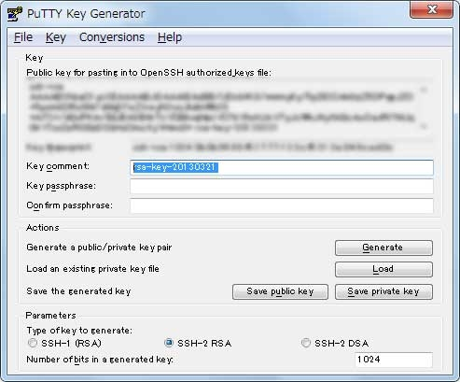
３ 公開鍵・秘密鍵の作成＆登録
生成された公開鍵をコピーしておくと楽なのでコピーしておく。

Slide 61
３ 公開鍵・秘密鍵の作成＆登録
まずは、公開鍵の保存と登録をする。
自分の好きなところにputtyフォルダを作成し、
「id_rsa.pub」という名前をつけて保存。
公開鍵

Slide 62
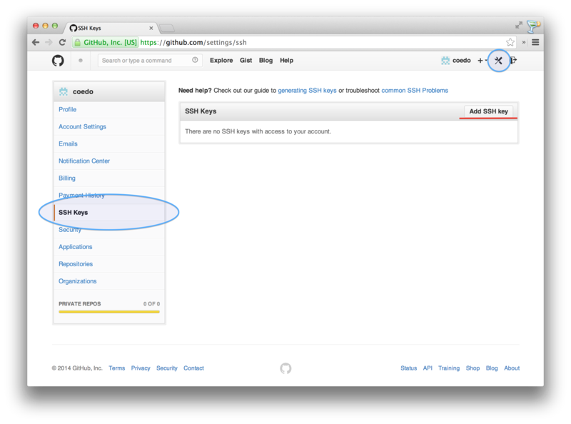
３ 公開鍵・秘密鍵の作成＆登録
再度、GitHub公式サイト（https://github.com/）にアクセス。
「setting」＞「Personal setting」から「SSH keys」をクリック。
「Add SSH key」を押し、TitleはどのPCの鍵か区別するための名称など（Mac Book Airなど）とわかるような任意のものでOK。
Keyは先ほどクリップボードに保存した公開鍵を貼り付ける。
最後にAdd keyを押して登録完了。

Slide 63
３ 公開鍵・秘密鍵の作成＆登録
次に、秘密鍵の保存と登録をする。
※秘密鍵は絶対に他人にバレないようにすること！
さっき作ったputtyフォルダに「id_rsa.ppk」という名前をつけて保存。
秘密鍵

Slide 64
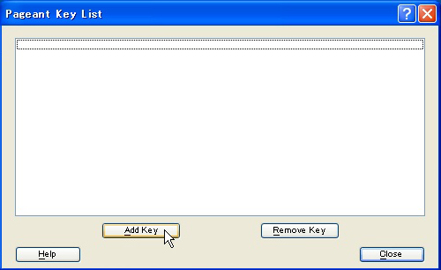
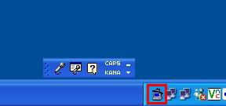
３ 公開鍵・秘密鍵の作成＆登録
タスクバーにある下記アイコンをクリック。
『Select Private Key File』のダイアログが立ち上がるので， 作成している秘密(id_rsa.ppk) のフォルダを指定して、『Add Key』を押下で登録完了。

Slide 65
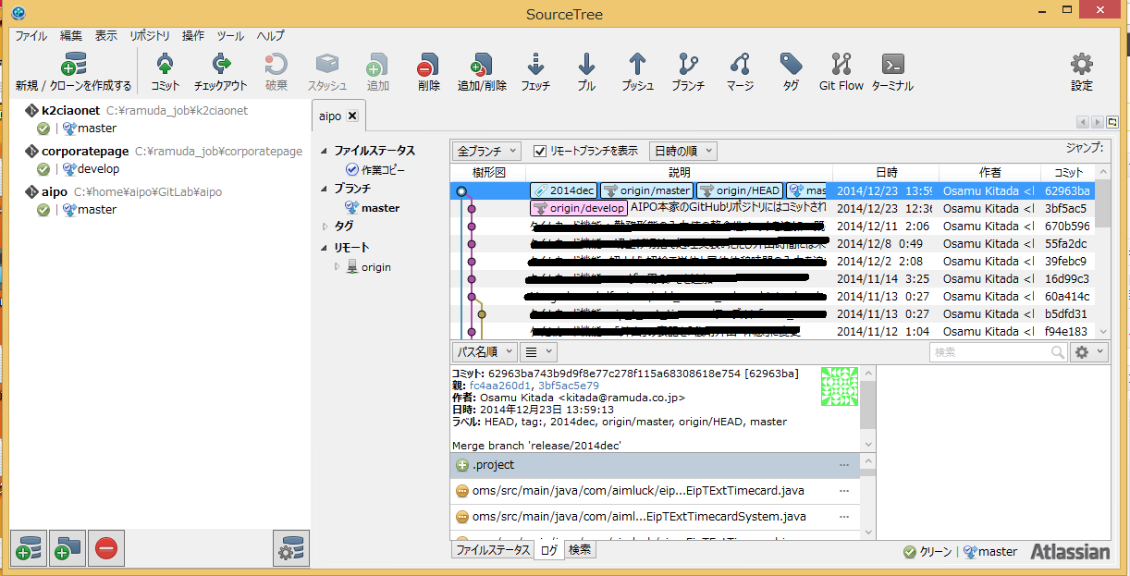
4 クローンしてみる
Githubからデータを落としてくる（クローン）フォルダをお好きなところに作成。
左上の「クローンを作成」をクリック。

Slide 66
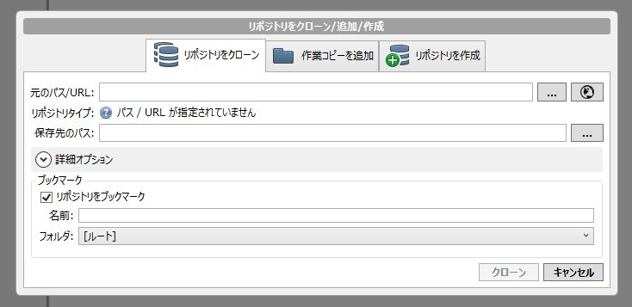
4 クローンしてみる
元のパス/URL：git@github.com:nagashima-mika/A-site.git
保存先のパス：さっき作成したフォルダ
git@github.com:nagashima-mika/A-site.git
さっき作成したフォルダ

Slide 67
GitHubの基本の「き」
～用語を覚えよう～

Slide 68
GitHubの基本の「き」～用語を覚えよう～
リポジトリ | ファイルやディレクトリの状態を記録する場所です。 分かりやすく分けておくためにドメイン（サイト）毎に管理する。
クローン | GitHubにあるリポジトリをローカルにコピーすること。
リモートリポジトリ | 複数人で共有するためのリポジトリです。 つまり「データ共有用のサーバ」のようなもの。
ローカルリポジトリ | 自分の手元のマシン上に置くリポジトリ。「ローカルの作業環境」。 ローカルリポジトリで作業した内容は、リモートリポジトリに送る必要があります。
ブランチ | 履歴の流れを分岐して記録していくためのものです。 いわゆる「作業フォルダ」運用であれば「YYMMDD更新_（案件名）」などでブランチを切って作業すると分かりやすい。
コミット | ブランチでの作業履歴の保存。
プッシュ | ローカルリポジトリで作業した内容をリモートリポジトリに送る操作。プッシュすると他の人もその作業内容を確認することができる。
マージ | ブランチ同士の更新内容のマージ。

Slide 69
GitHubの基本の「き」～用語を覚えよう～
チェックアウト | 自分のローカルにないブランチをgithubから新規で持ってくるときにつかう。
プル | ブランチの最新化。誰かが作業したブランチの作業内容をもってくる。
フェッチ | ブランチの更新内容問い合わせ。誰かが作業したブランチの作業内容の履歴だけ確認する。
プルリク | 更新前と後のブランチで差分を抽出する。（基本は「master」と「作業ブランチ」で比較する。）Github上で行う作業。
クローズ | プルリクをマージなしで閉じること。案件自体がなくなった時などに使う。
衝突 | 他の人と行で作業のバッティングがあった時に警告がでます。 ↓衝突するとこんな感じに表示されます。 <<<<<<< HEAD <li>sample001</li> ======= <li>sample002</li> >>>>>>> YYMMDD_衝突体験2
リベート | コミットの打ち消し。
スタッシュ | コミット前の作業内容を退避させる。
チェリーピック | ブランチのコミットを他ブランチに反映させる。

Slide 70
用語覚えたと思うので
実際に作業してみます！

Slide 71
実演①
実践中だから
これは画面に映さない
リポジトリの新規作成と
リポジトリをローカルに持ってくる。
ブランチを切ってデータを編集してマージまで。
平＆長島で同じブランチで作業してみる。
リポジトリの作成、環境準備
ブランチ切る、変更して変更の見方、プルリク、masterにマージ
チェックアウト、フェッチ
実演しながら説明する資料別途作成しないと
なんかよくわからなくなってしまう予感。

Slide 72
実演②
実践中だから
これは画面に映さない
コミットの打ち消し（リベート）
衝突体験
マージの概念について
スタッシュ△
チェリーピック△
※説明方法検討。GITでのマージはGit上ででてくる差分箇所のみマージされる話。
実演しながら説明する資料別途作成しないと
なんかよくわからなくなってしまう予感。

Slide 73
実践中だから
これは画面に映さない
プルリクで
できること色々
サンプル（長島さんみれない）
https://ghe.members-dev.com/git00836-taira/ttaira/pull/1
https://ghe.members-dev.com/BU2/axa_direct/pull/94/files
https://ghe.members-dev.com/BU2/axa_direct/pull/80/files https://ghe.members-dev.com/BU2/axa_direct/pull/89/

Slide 74
GitHubの注意点とか

Slide 75
まささんツール以外ので納品方法追加する。

